Slide 1
555ème Carnaval de Malmedy
10 février 2013

Slide 2
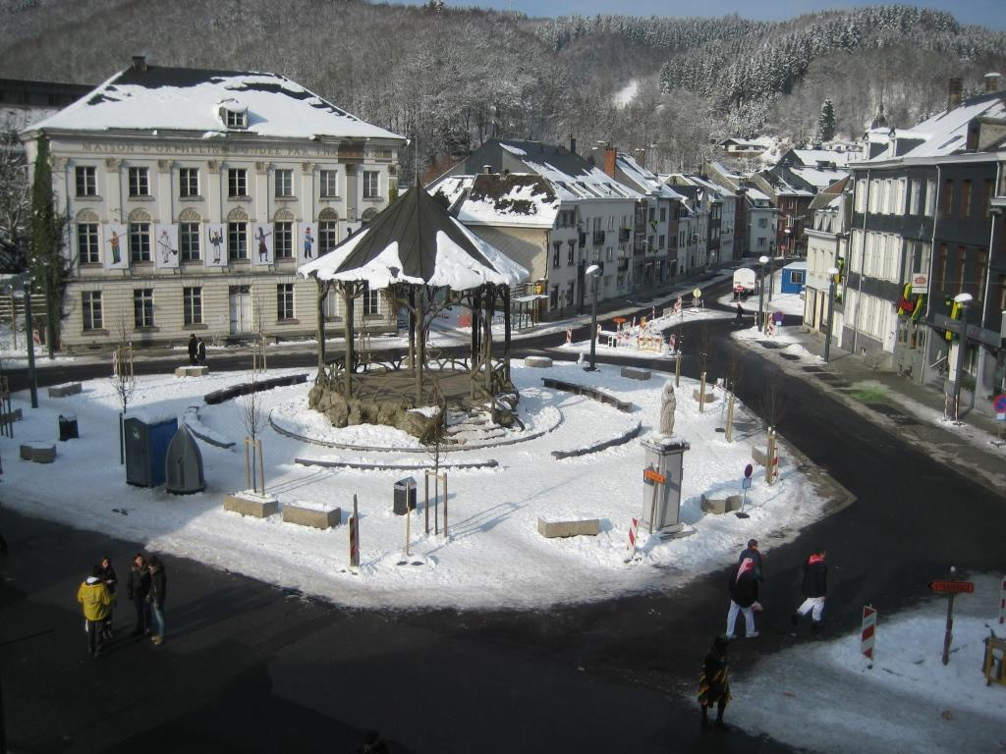
LA PLACE DE ROME ENCORE VIDE…

Slide 3
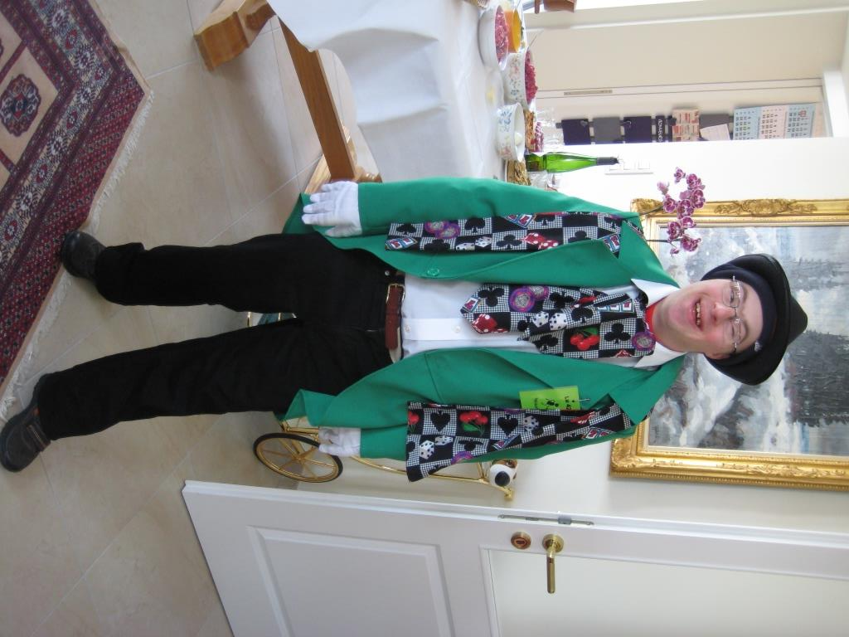
L’un des héros du jour!

Slide 4
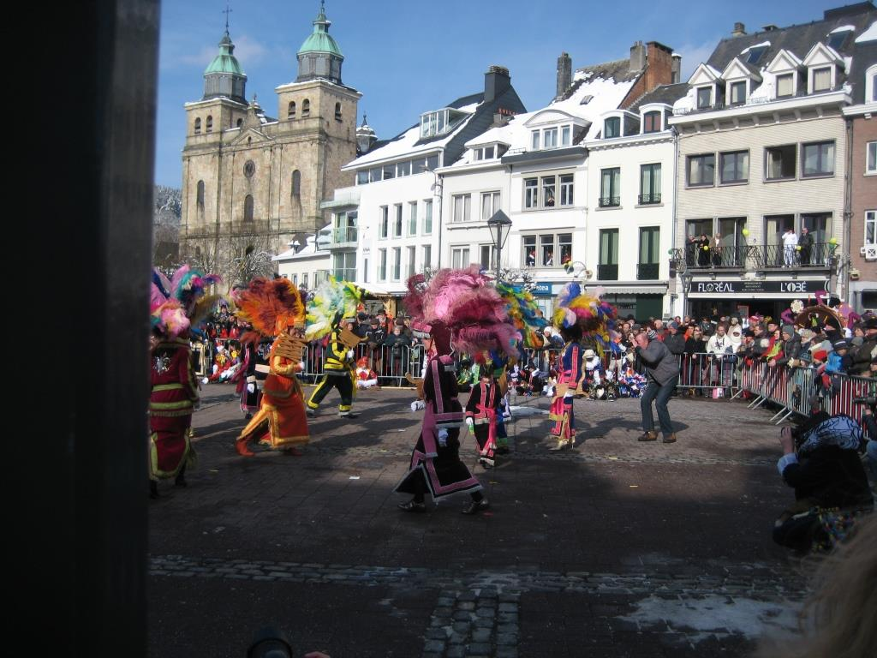
Les haguètes dansent place albert i

Slide 5
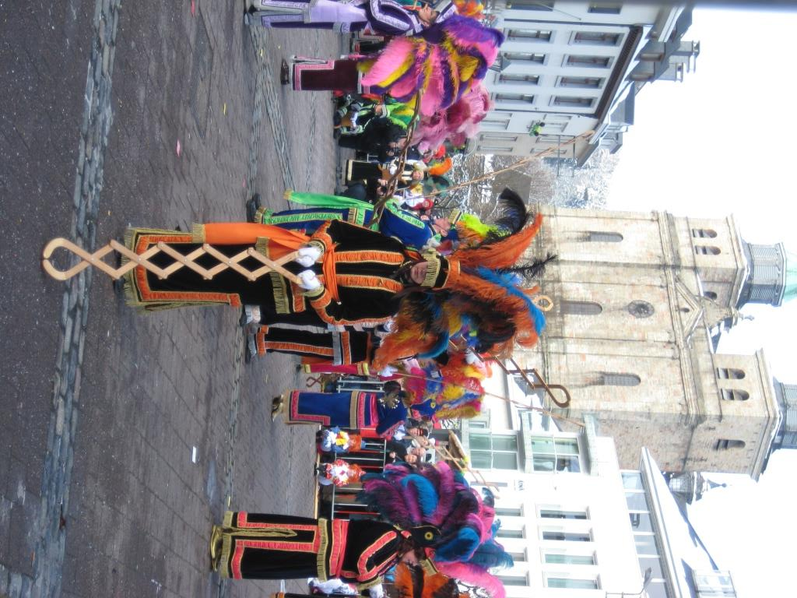
S’agit pas de se faire attraper!

Slide 6
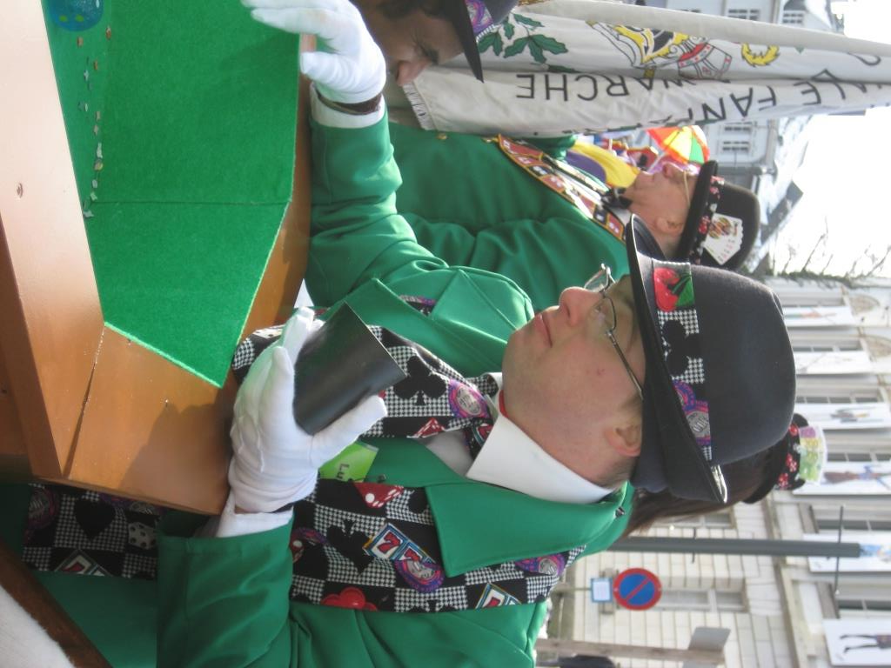
Notre héros est croupier au casino!

Slide 7
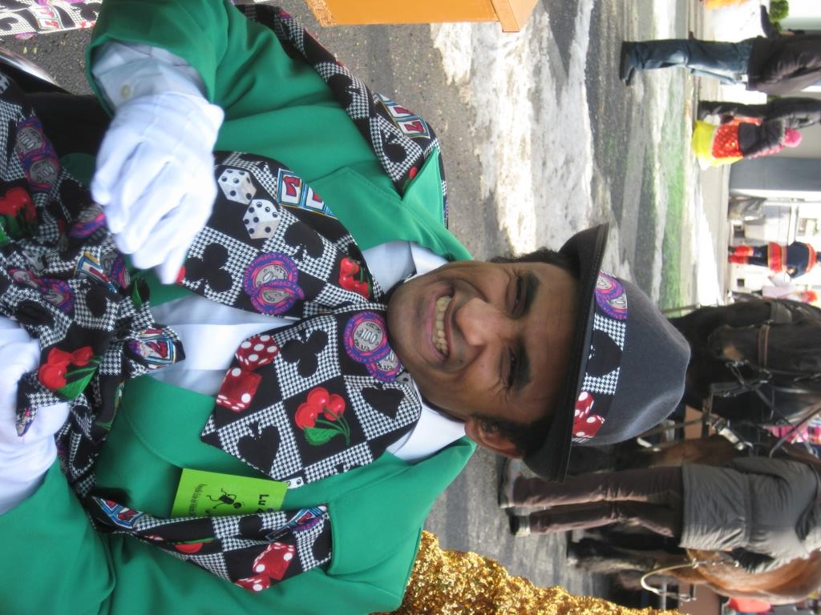
Et son frère aussi!

Slide 8
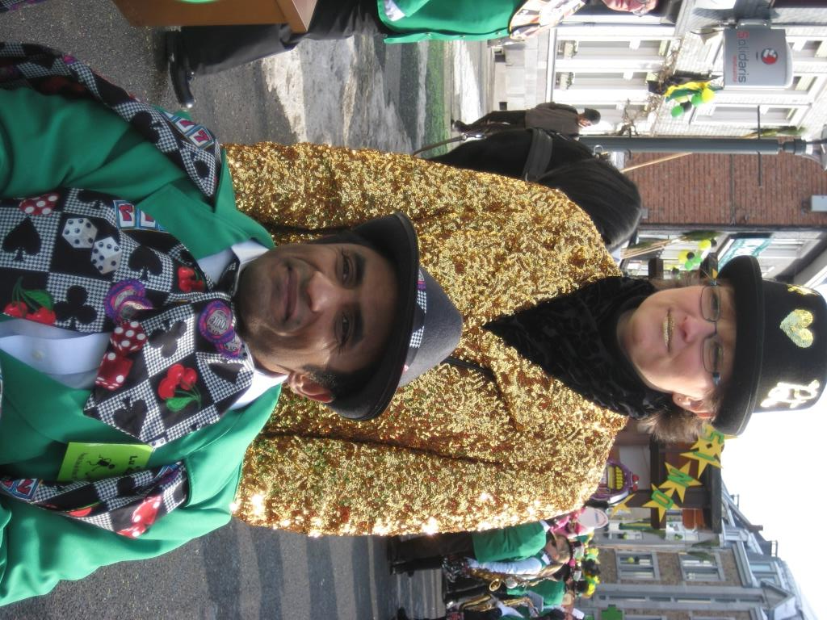
Un tandem de choc pour parader…

Slide 9
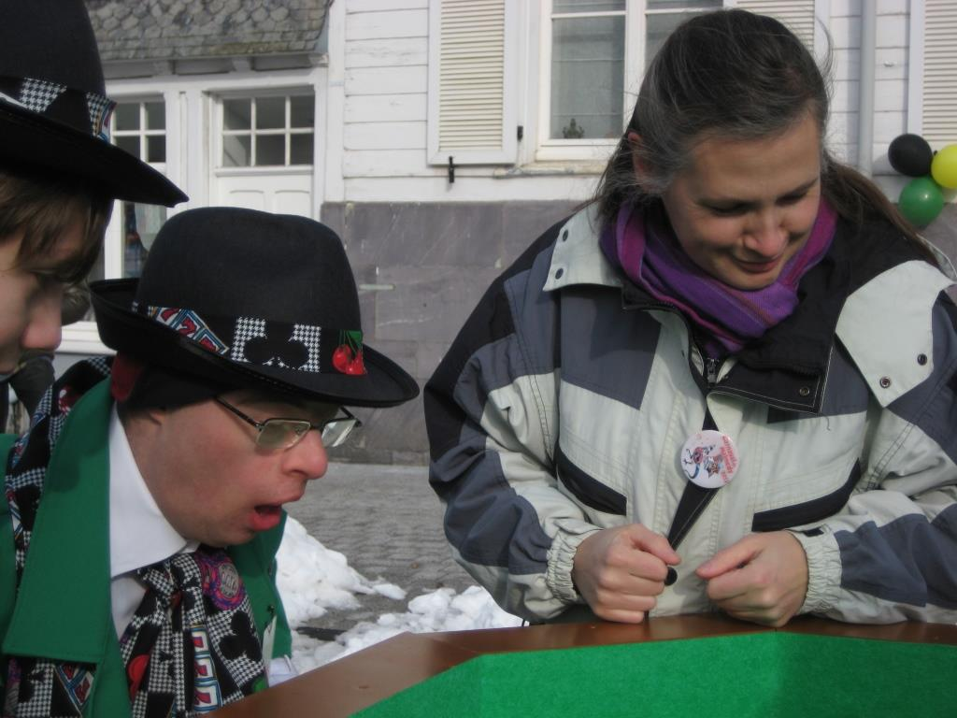
Au travail!

Slide 10
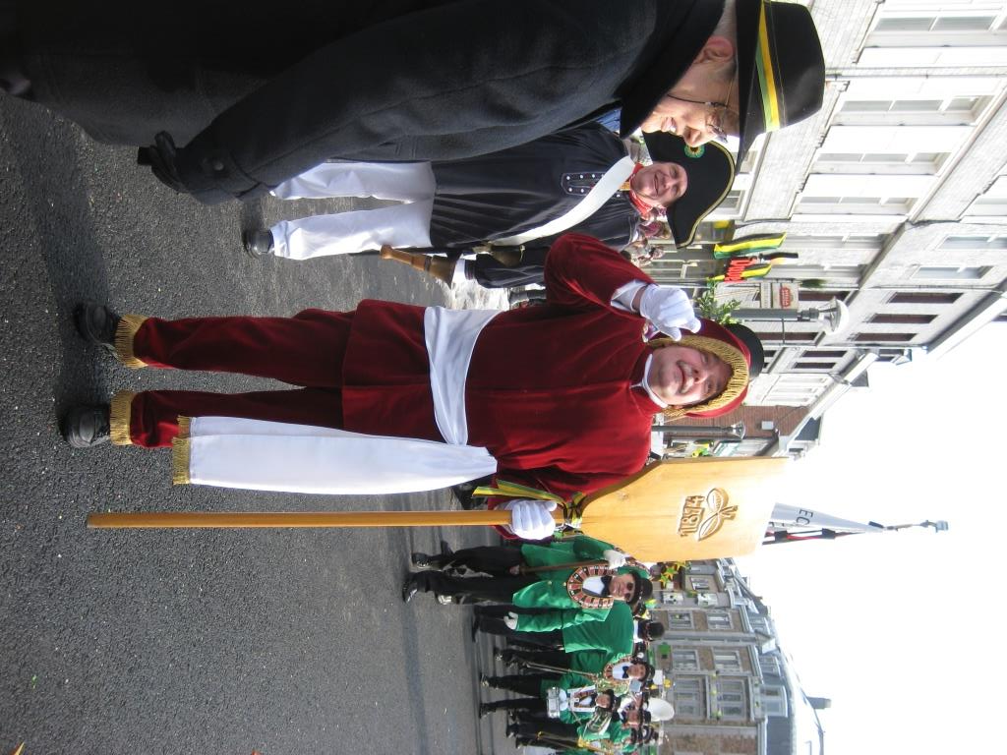
Et v’la l’ trouv’lè!

Slide 11
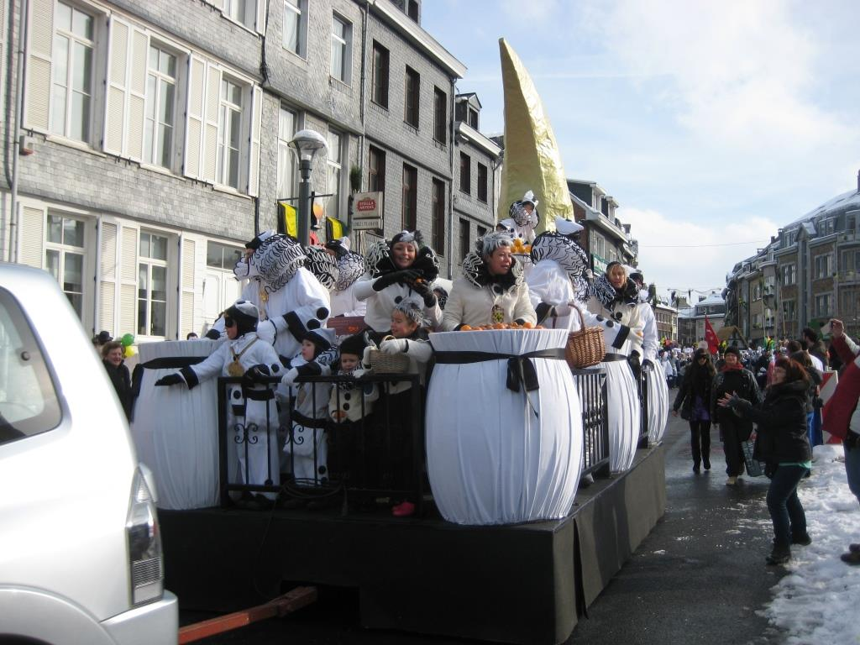
Les pierrots

Slide 12
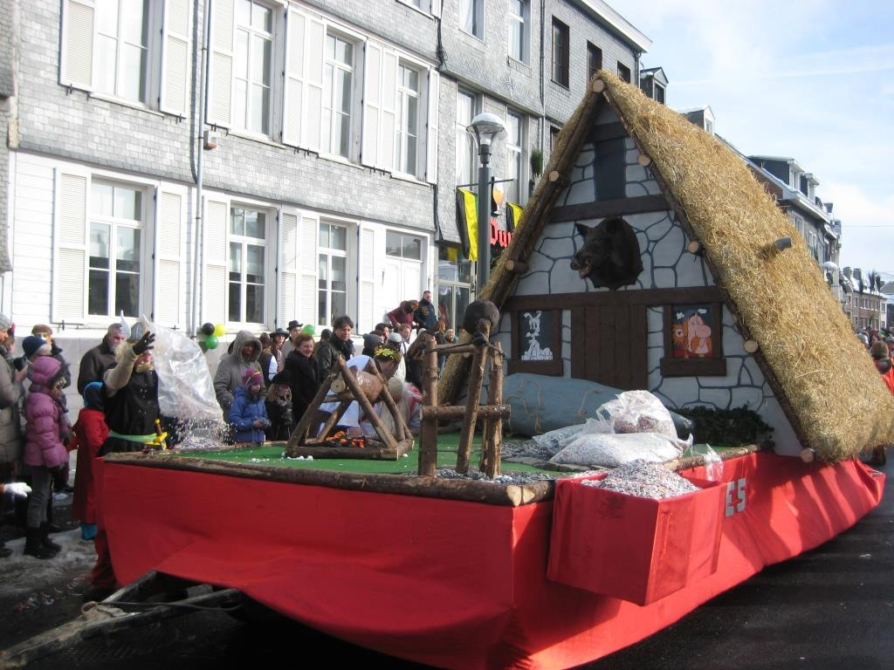
Astérix et obélix

Slide 13
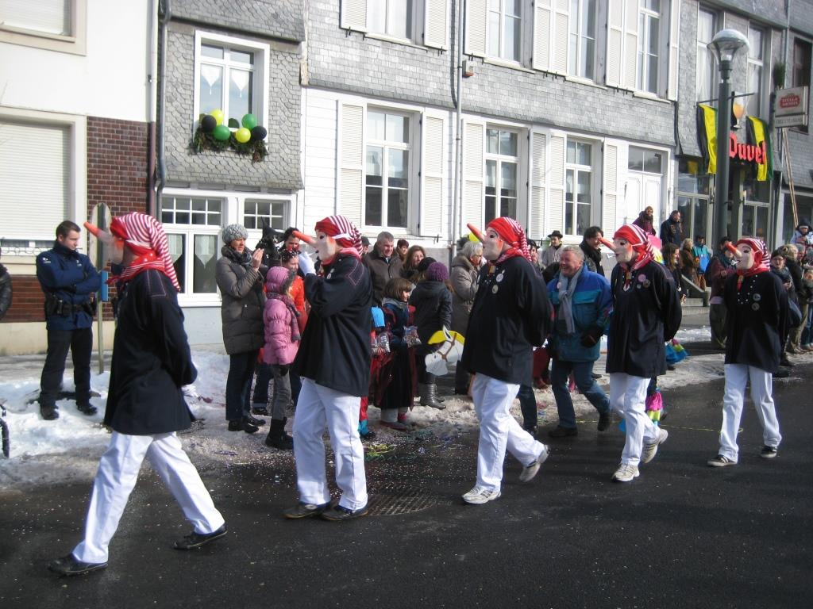
Les longs nez…

Slide 14
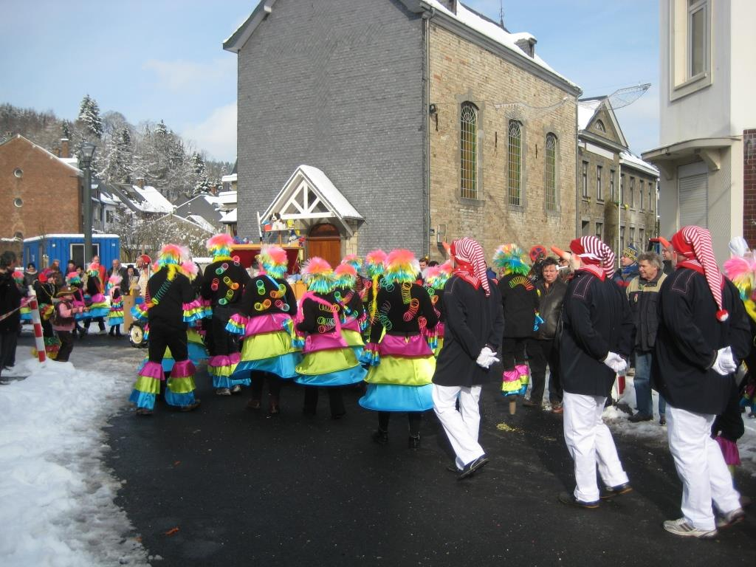
Suivent les danseuses…

Slide 15
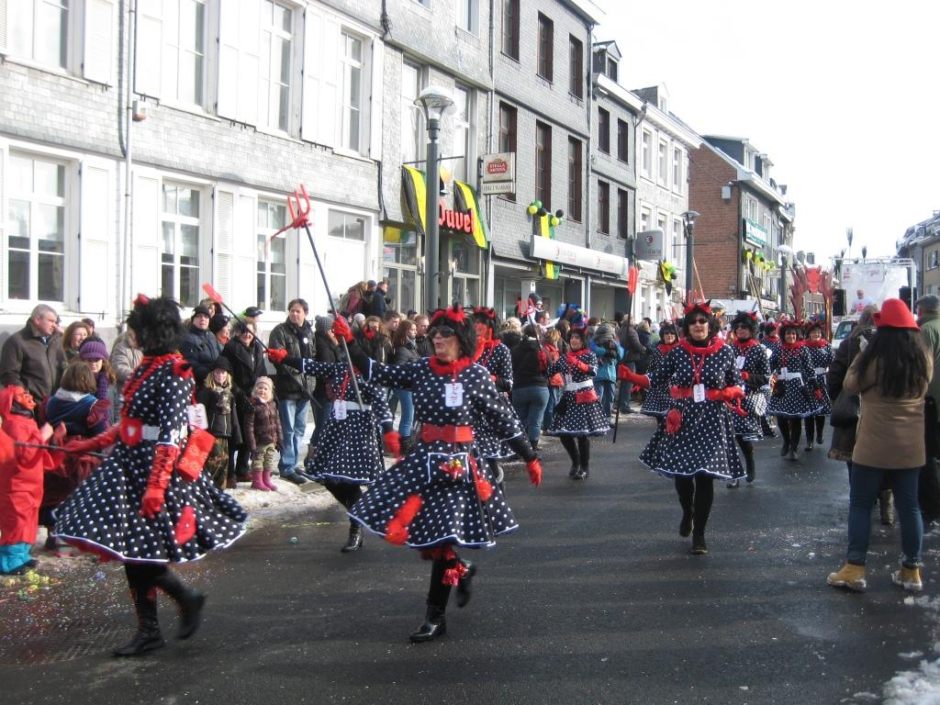
Et l’enfer arrive!

Slide 16
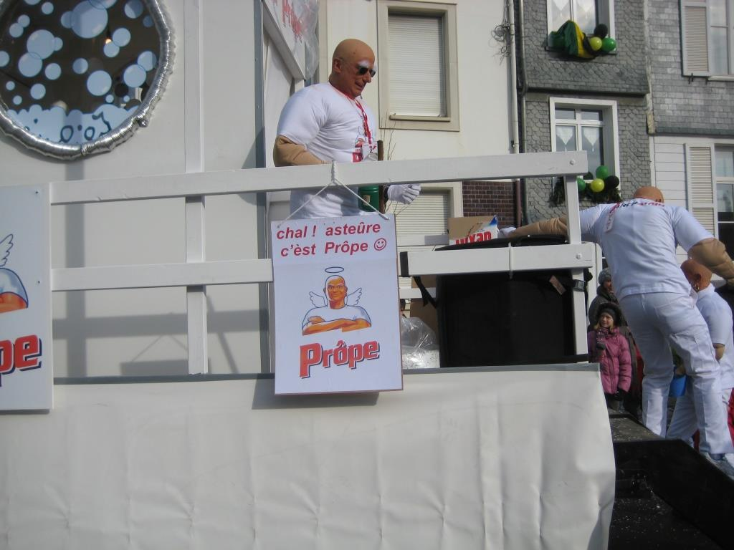
M. « prope » vient nettoyer tout ça…

Slide 17
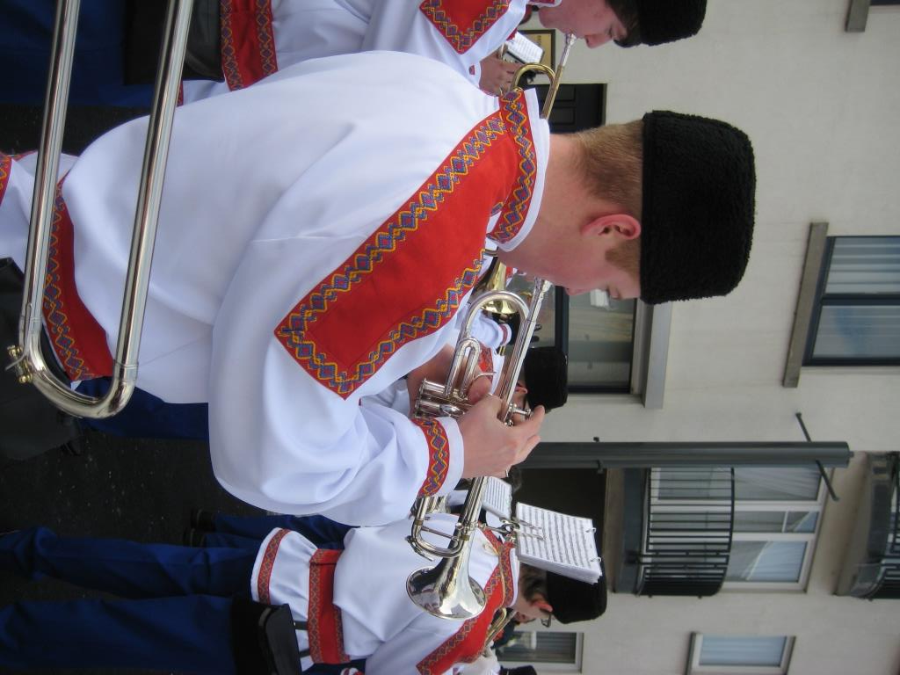
La fanfare « russe » chauffe les cœurs!

Slide 18
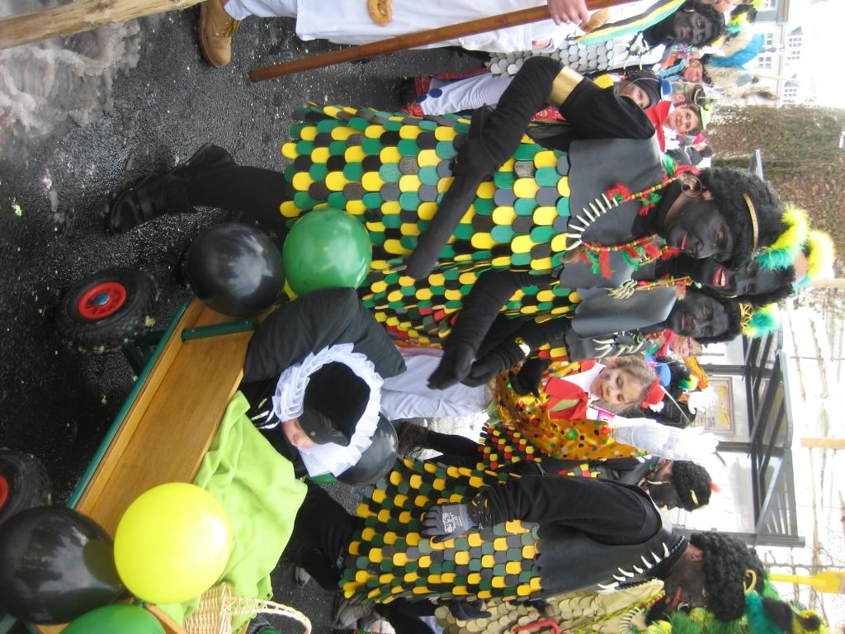
Des savadjes cayets… pouponnant

Slide 19
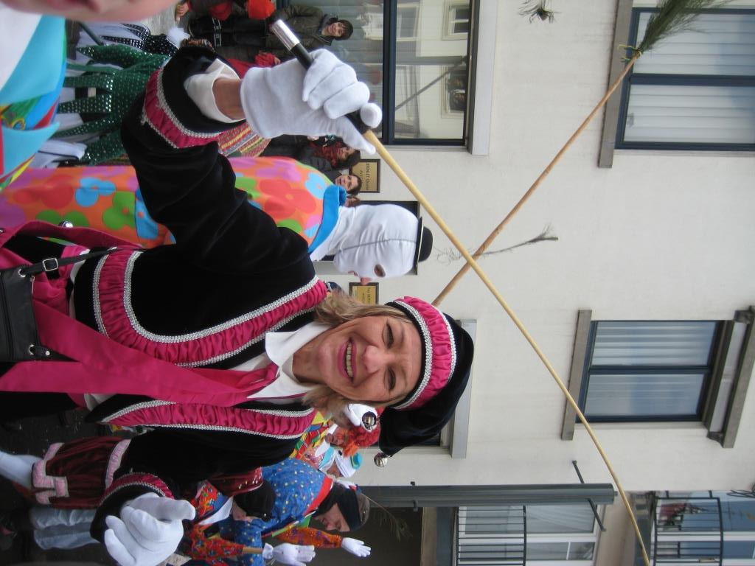
Attention les têtes!

Slide 20
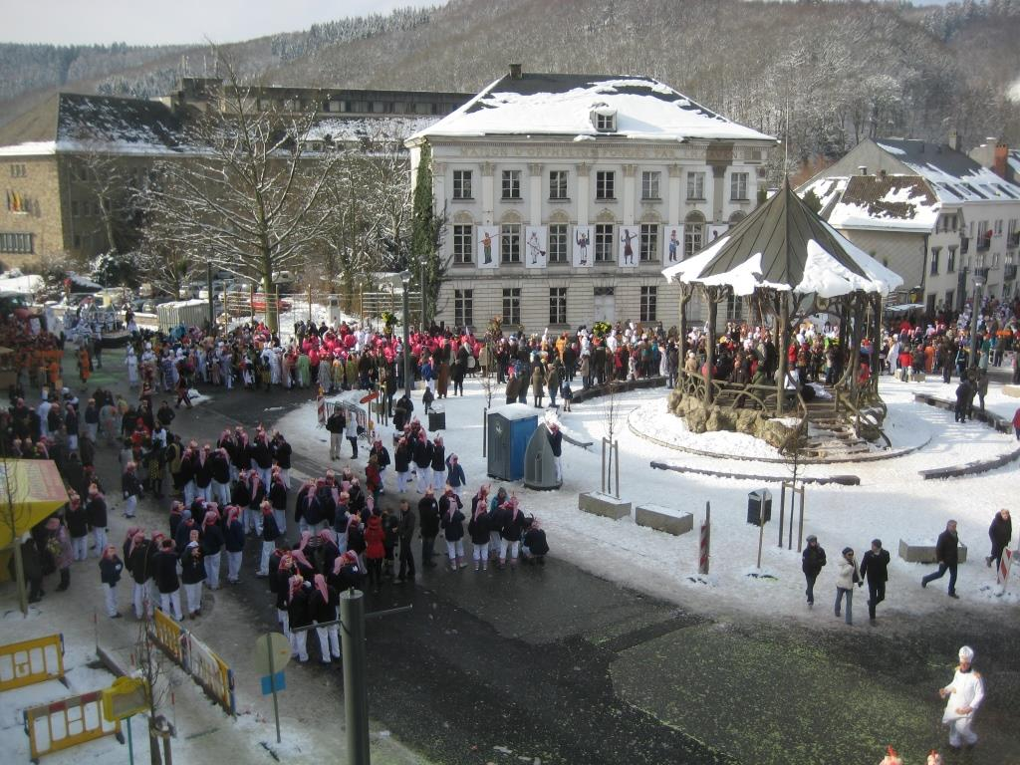
Ah! Il y a du monde!

Slide 21
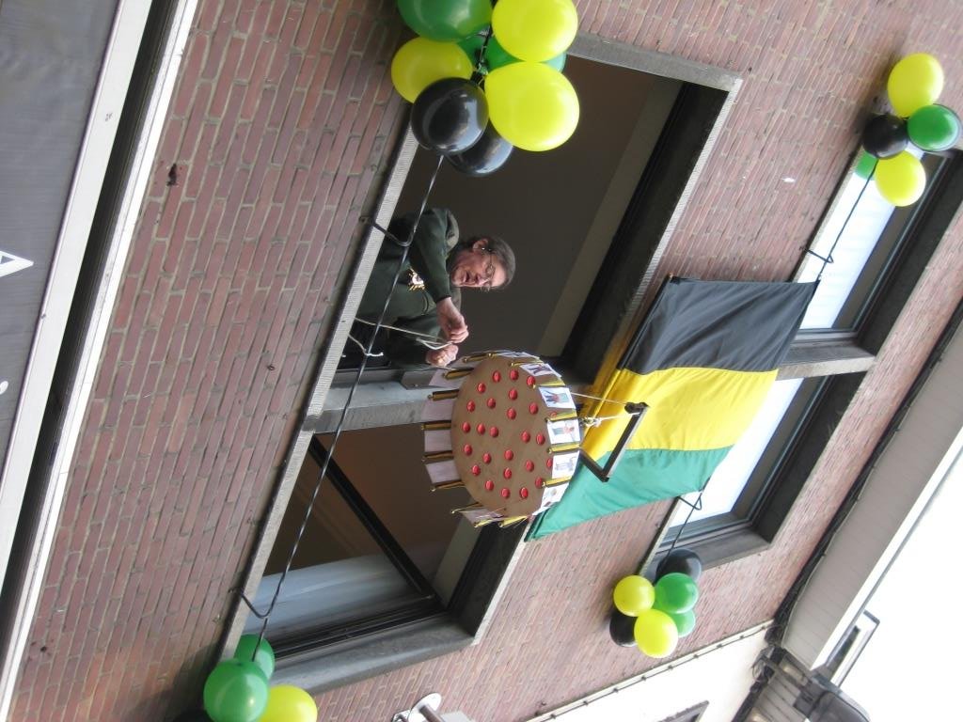
Le pékèt descend tout seul….

Slide 22
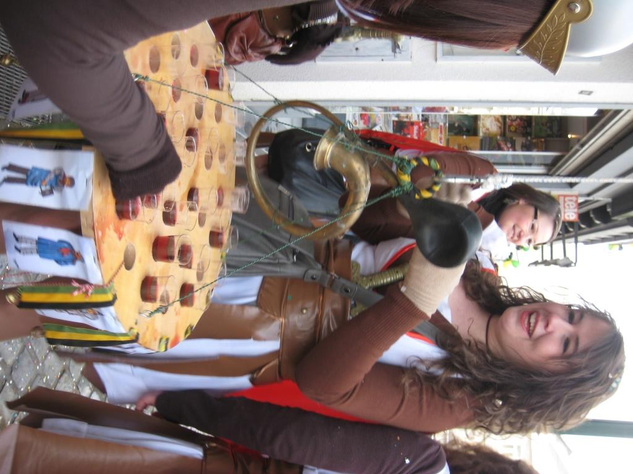
… et se boit tout seul aussi!

Slide 23
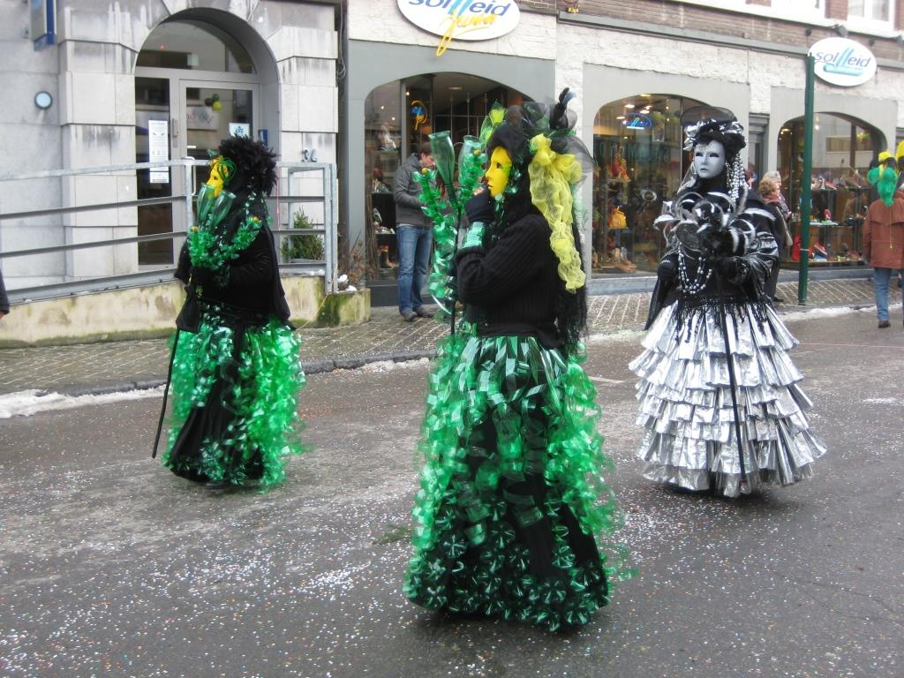
De l’art de recycler les matériaux!

Slide 24
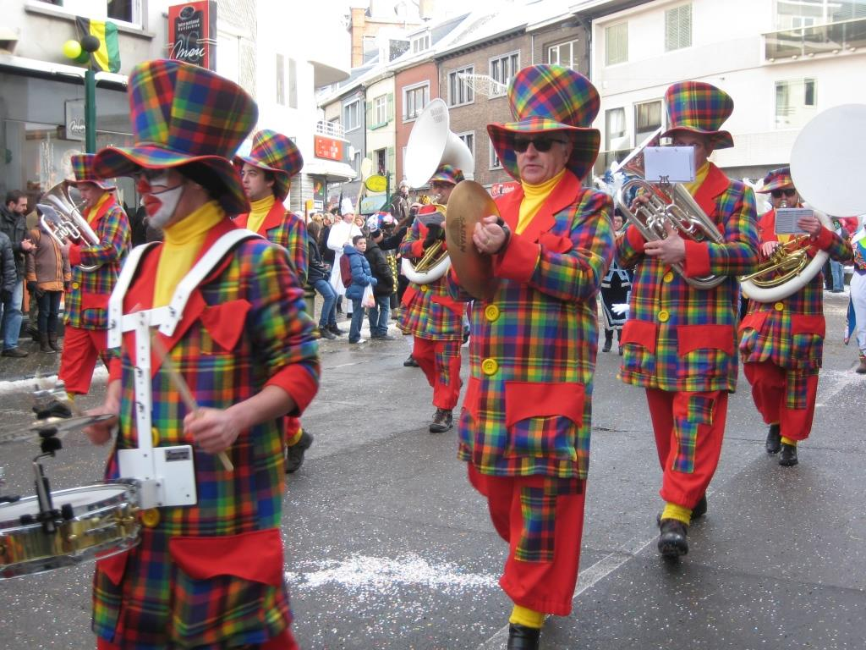
Dzim boum boum!

Slide 25
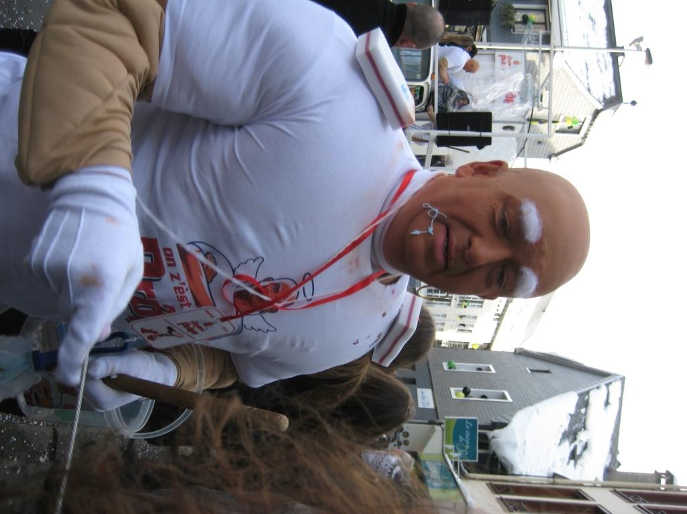
M. prope… un peu sale!

Slide 26
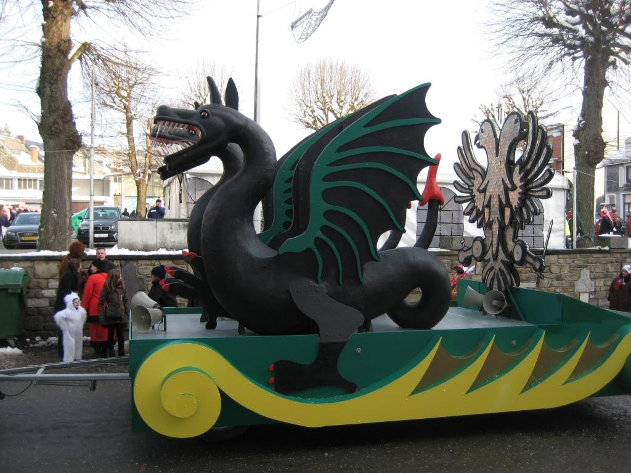
Le dragon malmédien pour clôre le…

Slide 27
